Slide 1
Федерального государственного бюджетного образовательного учреждения высшего образования
«Саратовский государственный технический университет имени Гагарина Ю.А.»
Энгельсский технологический институт (филиал)
Среднее профессиональное образование
ДИПЛОМНЫЙ ПРОЕКТ
Тема: специальность
Выполнил (а): студент(ка) группы
Фамилия Имя Отчество
Руководитель проекта: __________________
Энгельс 2023

Slide 2
Сокращенное введение, а именно
- назначение данного оборудование,
- где применяется,
- какие виды дефектов возникают при работе данного оборудования
- какие виды ремонтных воздействий требуется провести для продления работоспособности оборудования в период ремонтного цикла
(при монтаже указать
- особенности монтажа
- время его проведения)
Цель: тема дипломного проекта

Slide 3
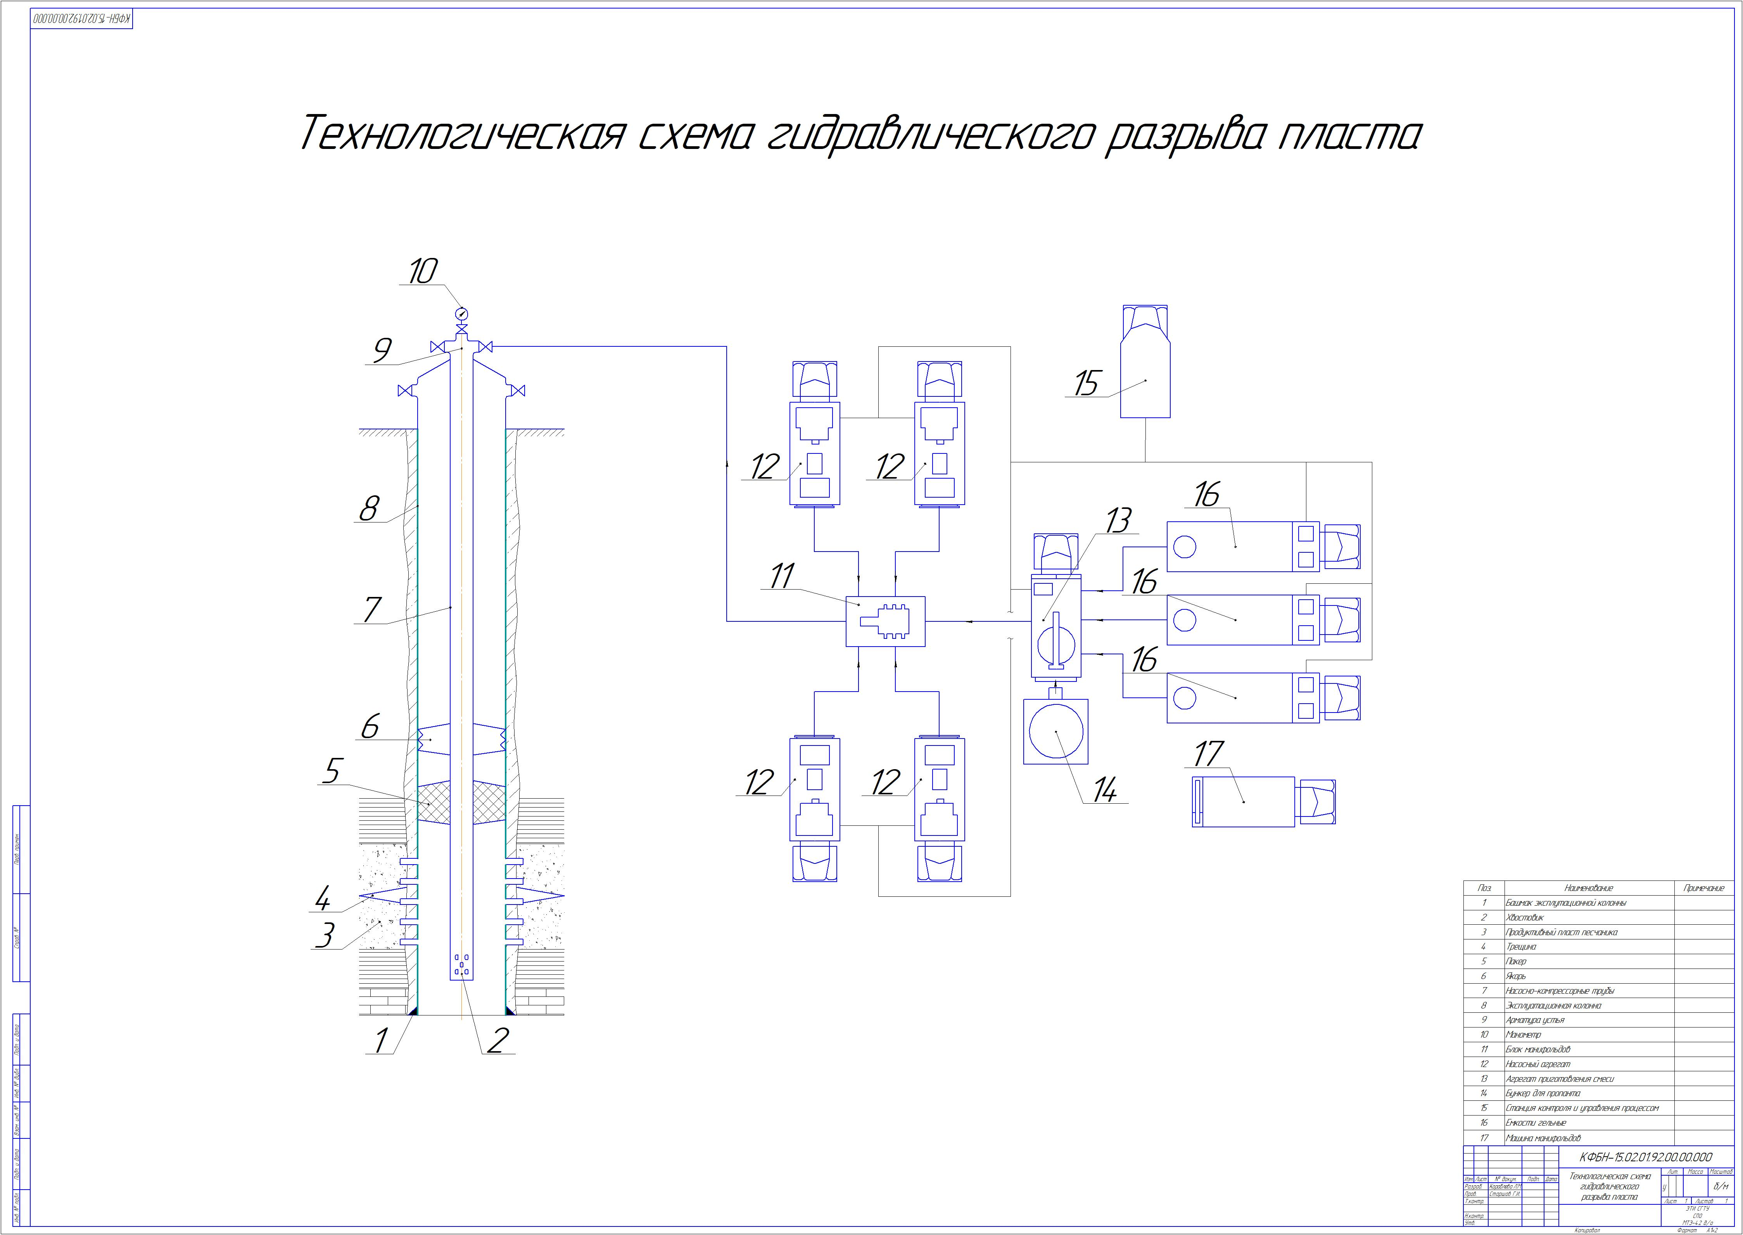
Технологическая схема гидроразрыва пласта

Slide 4
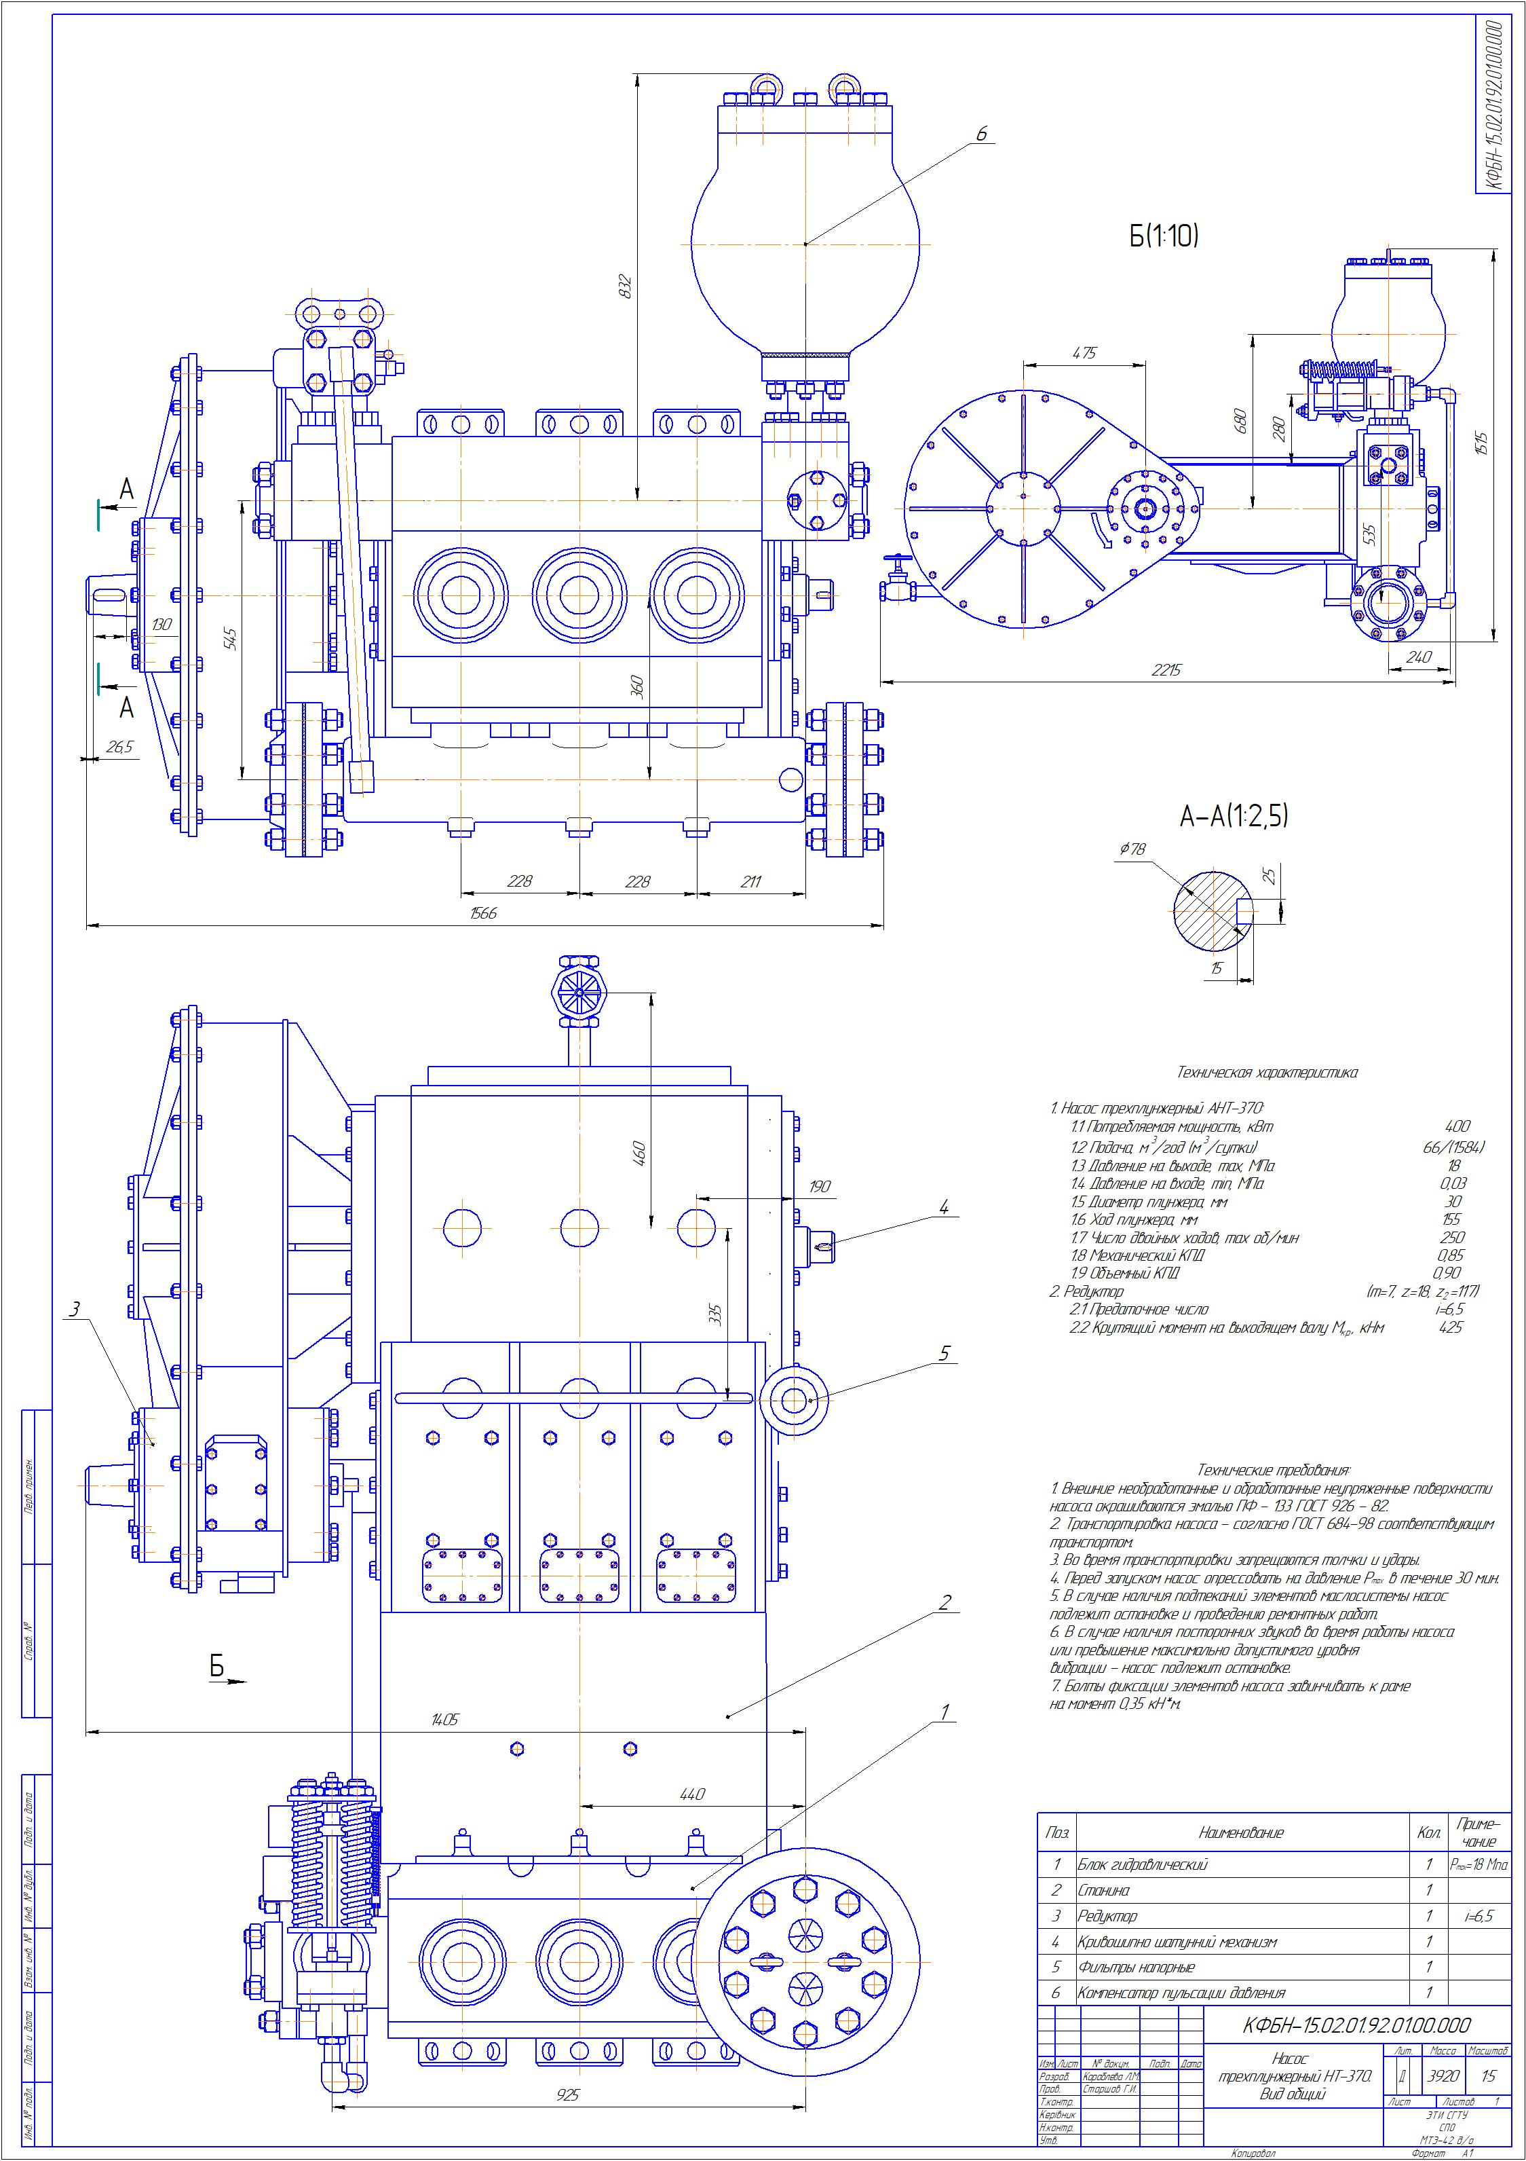
Общий вид

Slide 5
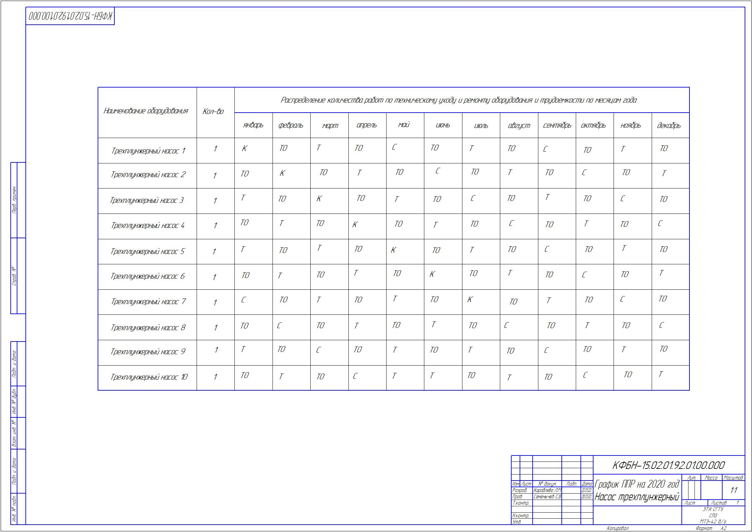
План-график ППР на 2023 год

Slide 6
График загруженности ремонтного цеха

Slide 7
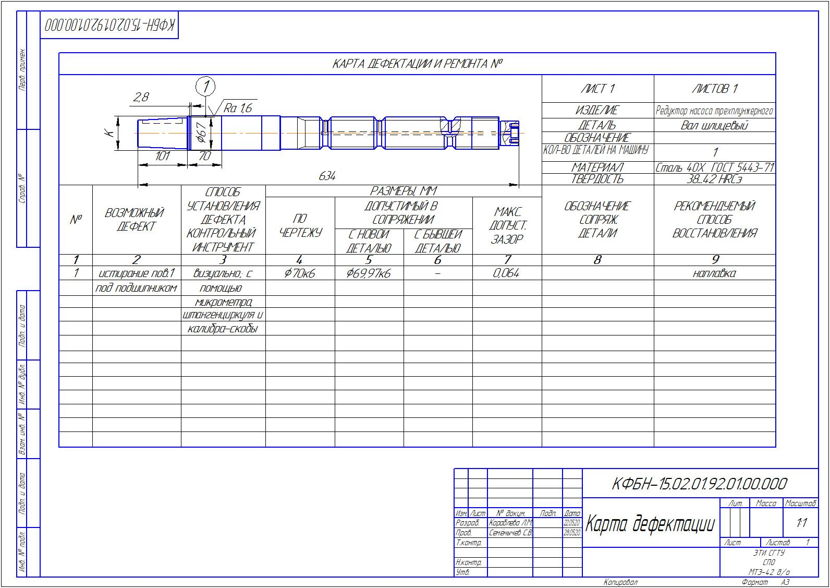
Рабочий чертеж детали с картой дефектации при ремонте или рабочий чертеж при изготовлении детали

Slide 8
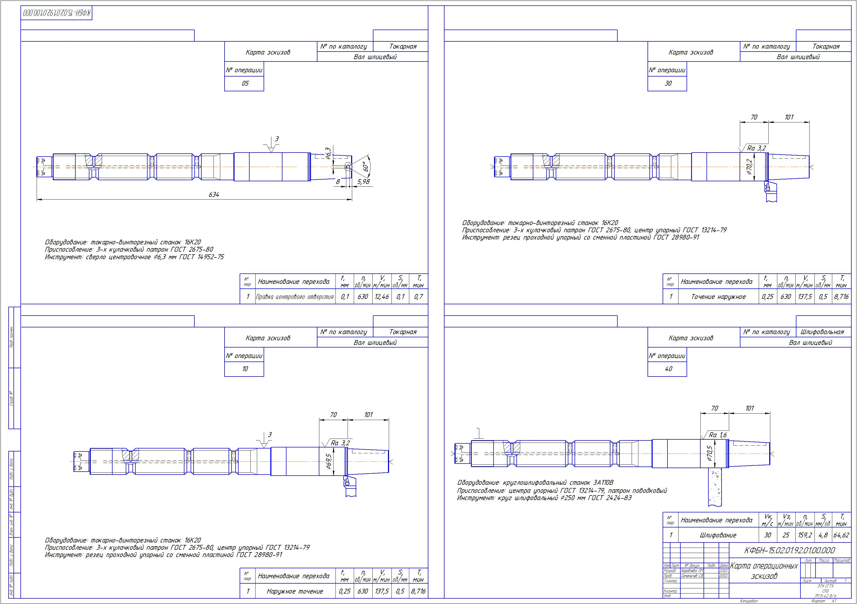
Карта операционных эскизов

Slide 9
Заключение
В ходе выполнения дипломного проекта изучено оборудование применяемое для…….
Рассмотрены влияние различных факторов на степень износа данного оборудования.
Предложен план ППР для проведения ремонтных воздействий с целью увеличения работоспособности этого оборудования.
Разработана технология изготовления наиболее ответственной детали, с учетом техники безопасно и экологичности производства.
Экономический эффект составляет ….. тыс.рублей.

Slide 10
Спасибо за внимание!

